Slide 1
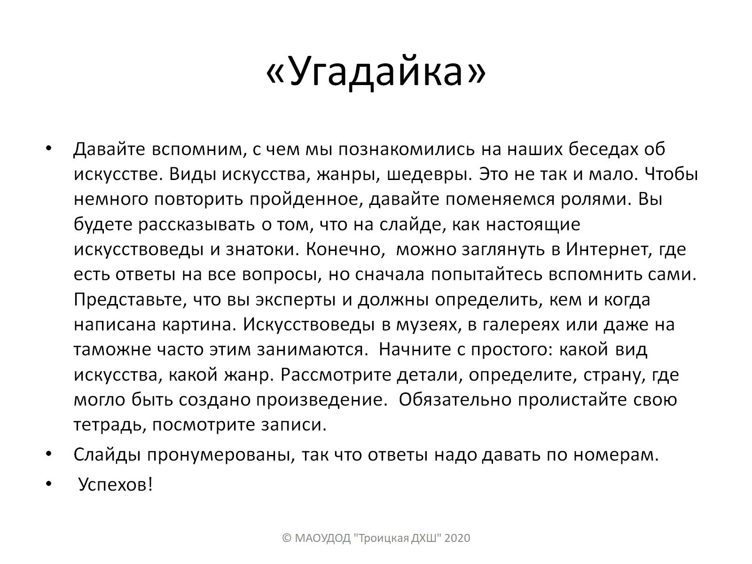
«Угадайка»

Slide 2
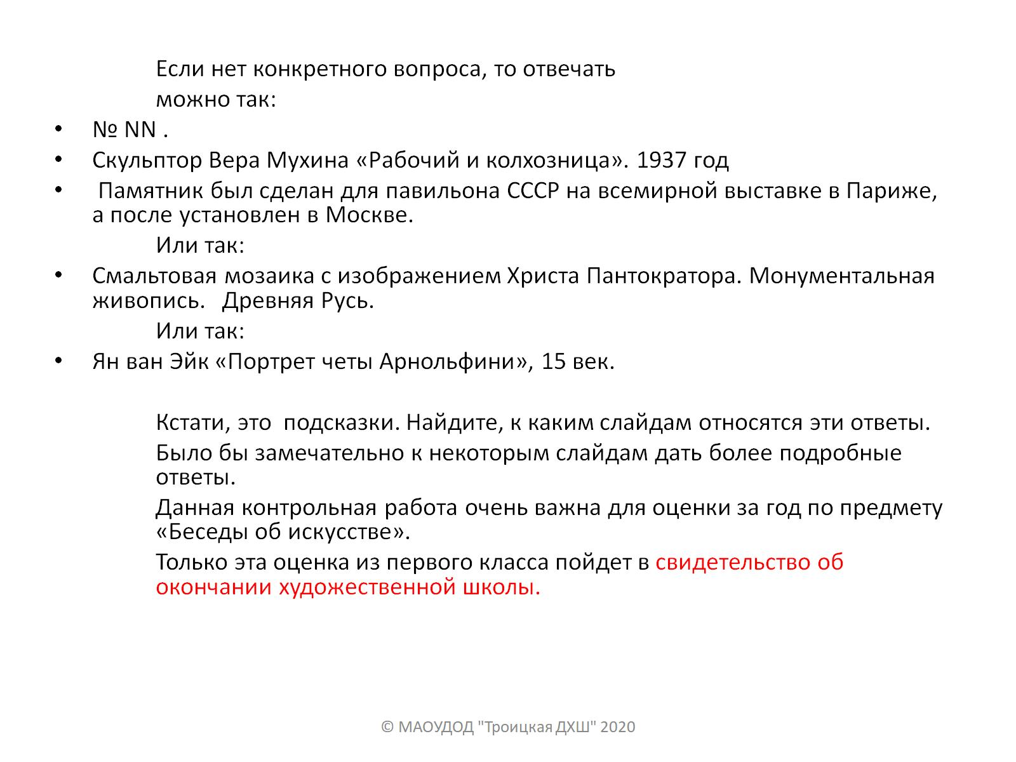

Slide 3
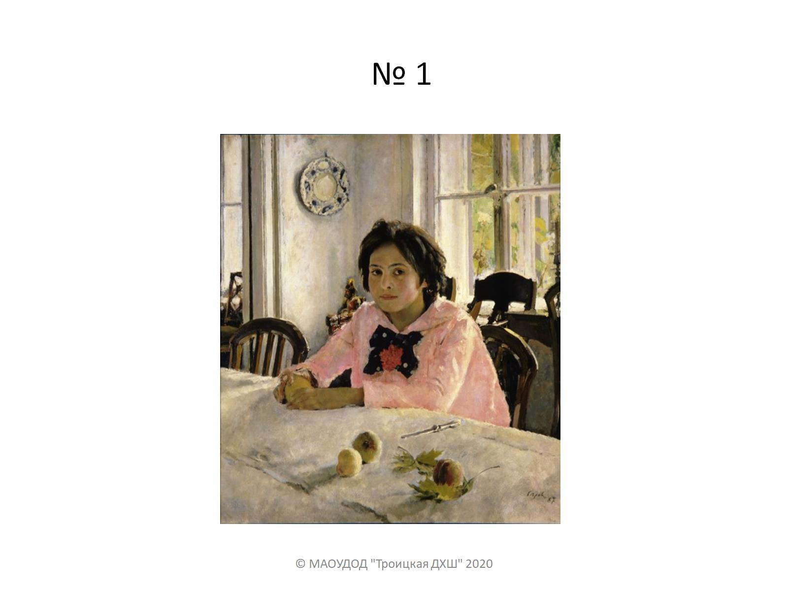
№ 1

Slide 4
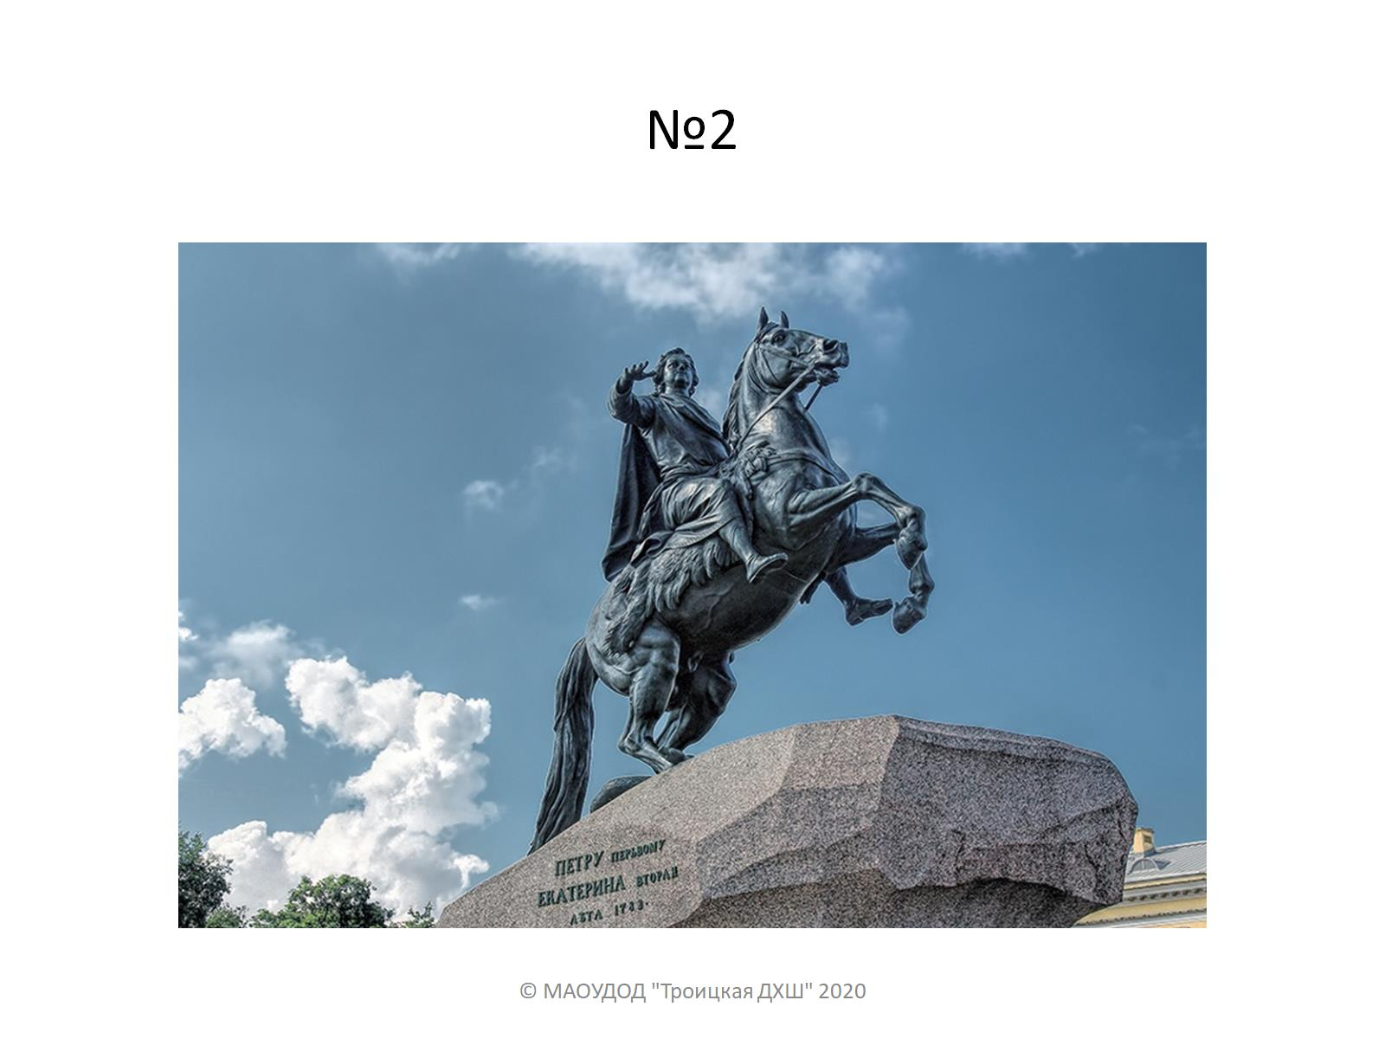
№2

Slide 5
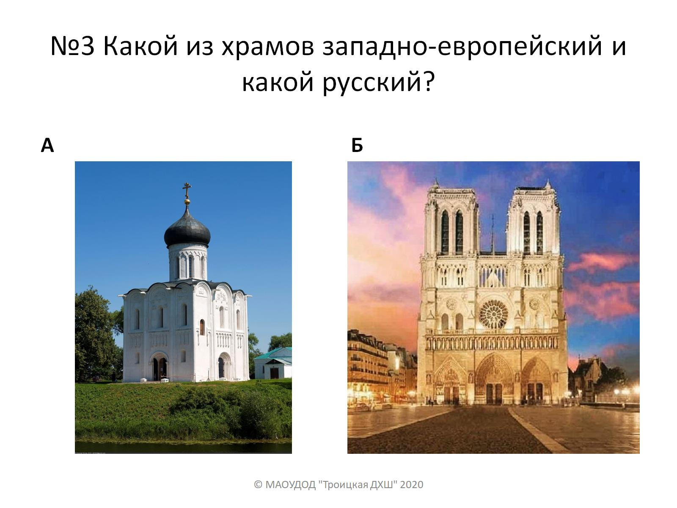
№3 Какой из храмов западно-европейский и какой русский?

Slide 6
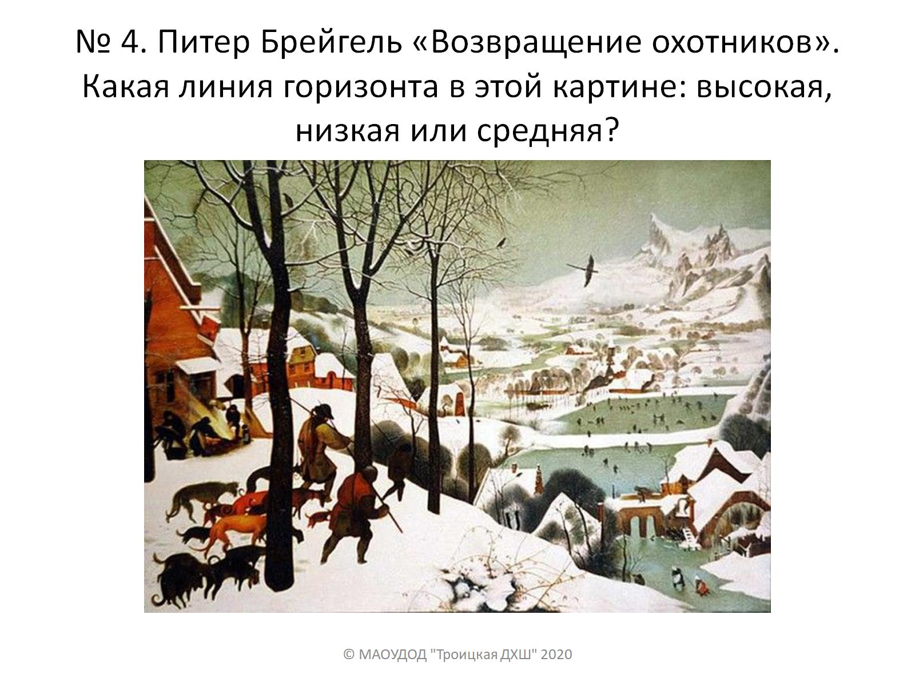
№ 4. Питер Брейгель «Возвращение охотников». Какая линия горизонта в этой картине: высокая, низкая или средняя?

Slide 7
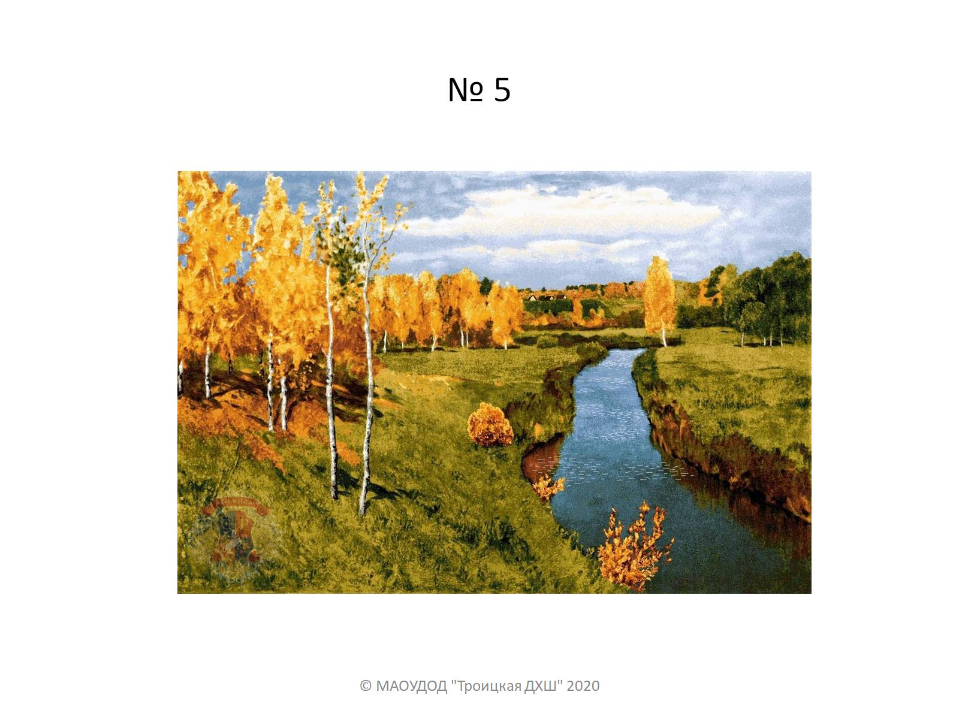
№ 5

Slide 8
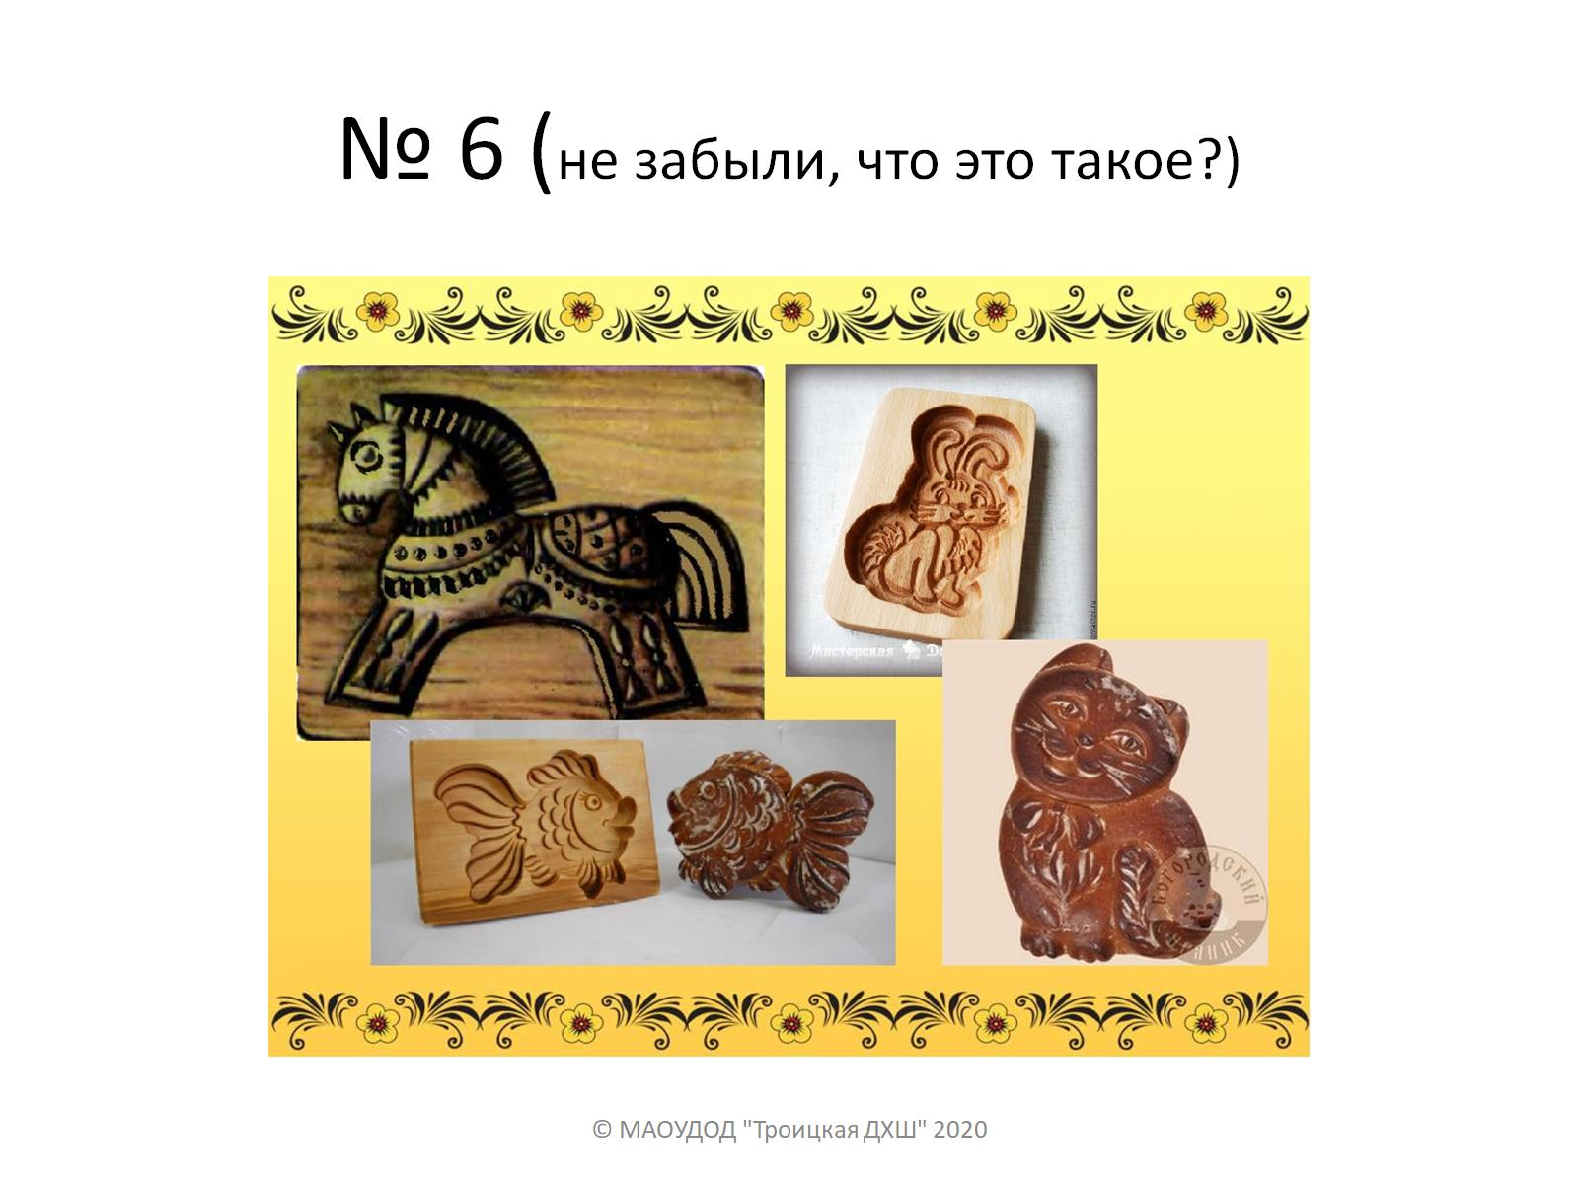
№ 6 (не забыли, что это такое?)

Slide 9
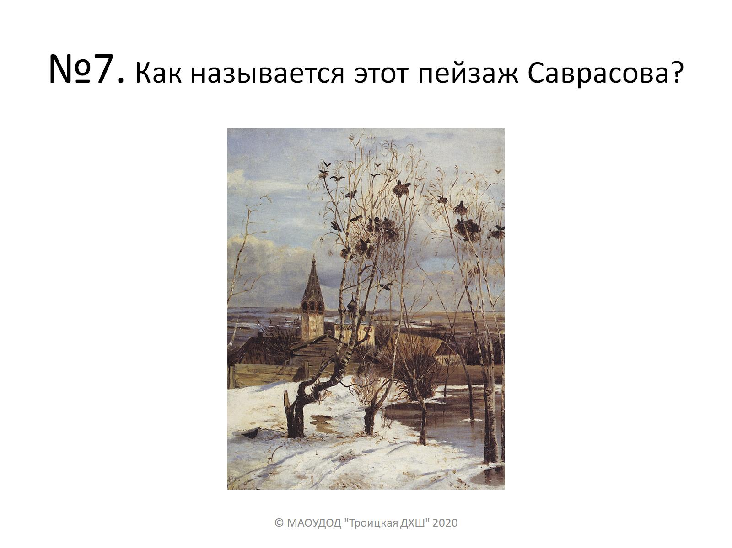
№7. Как называется этот пейзаж Саврасова?

Slide 10
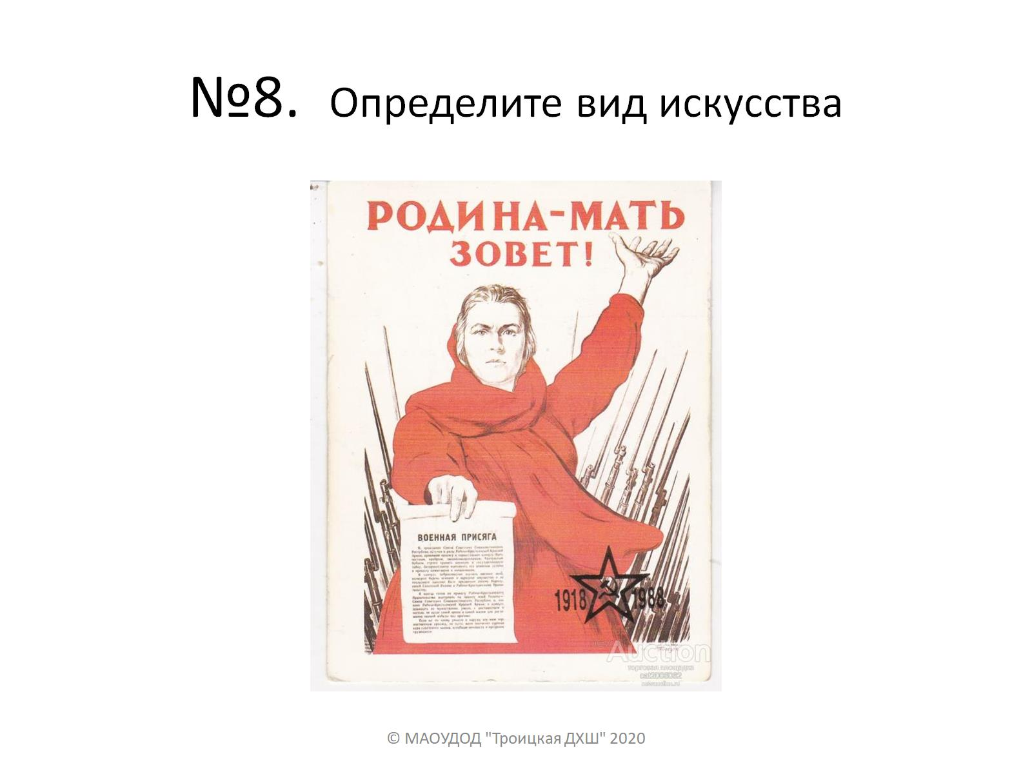
№8. Определите вид искусства

Slide 11
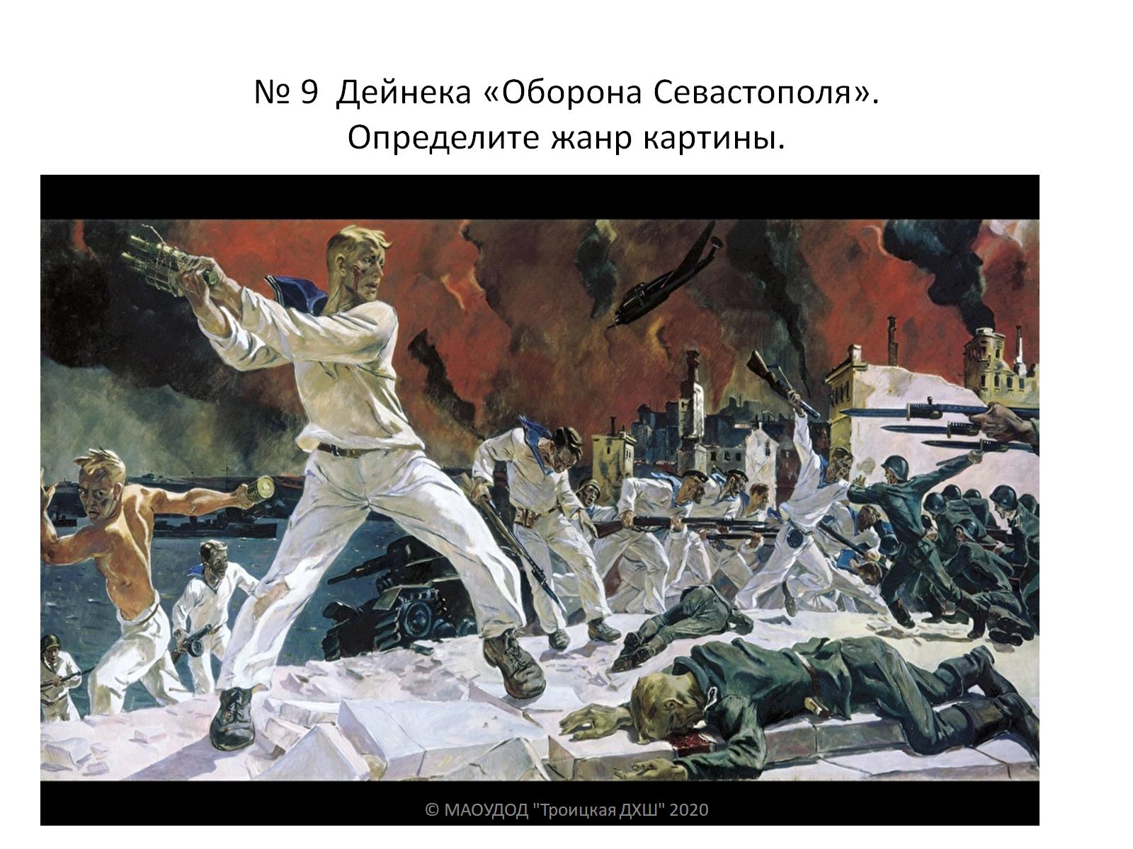
№ 9 Дейнека «Оборона Севастополя». Определите жанр картины.

Slide 12
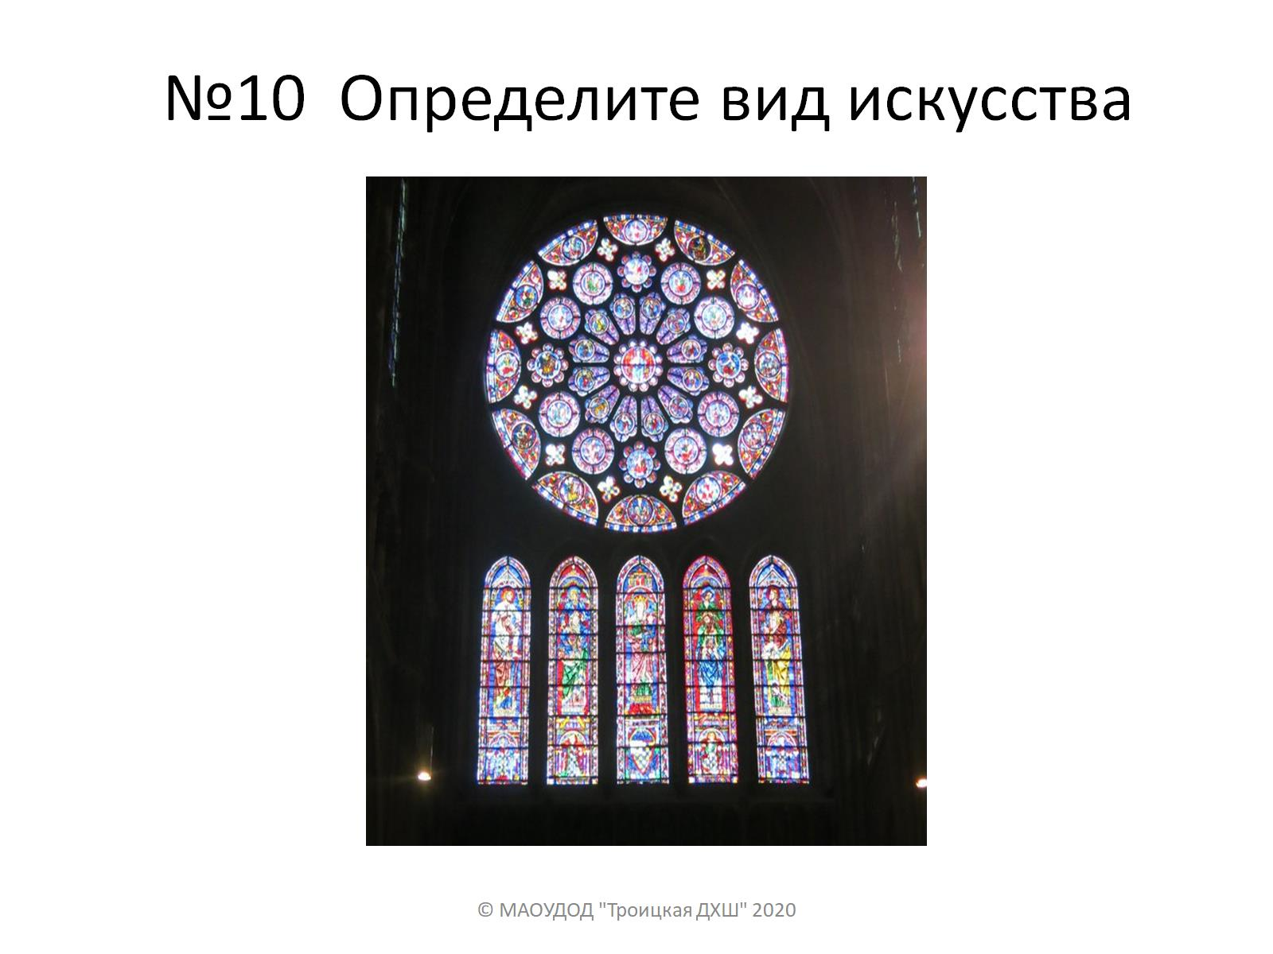
№10 Определите вид искусства

Slide 13
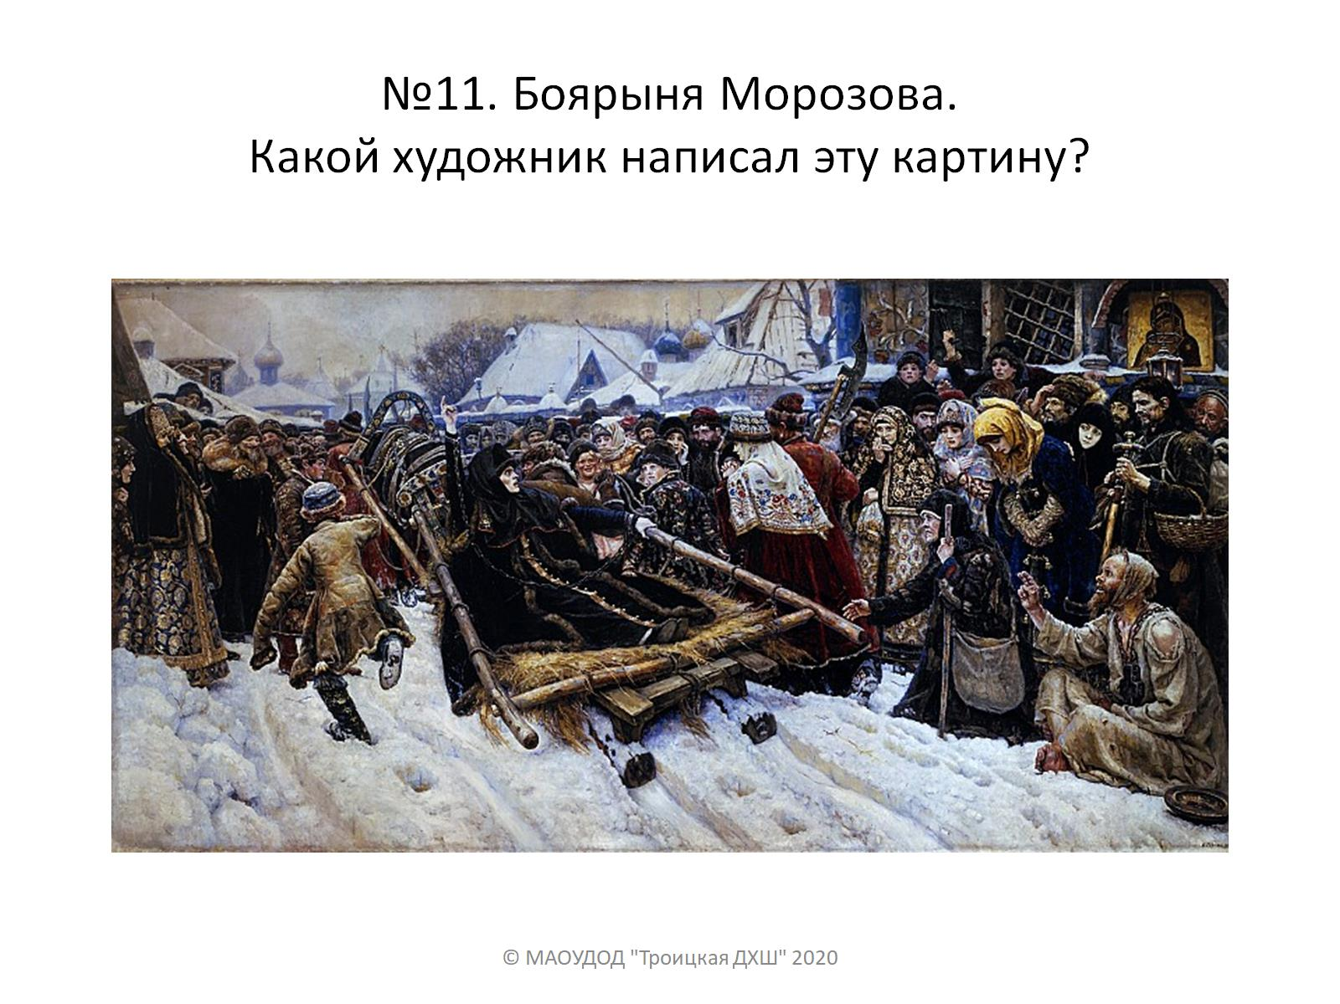
№11. Боярыня Морозова. Какой художник написал эту картину?

Slide 14
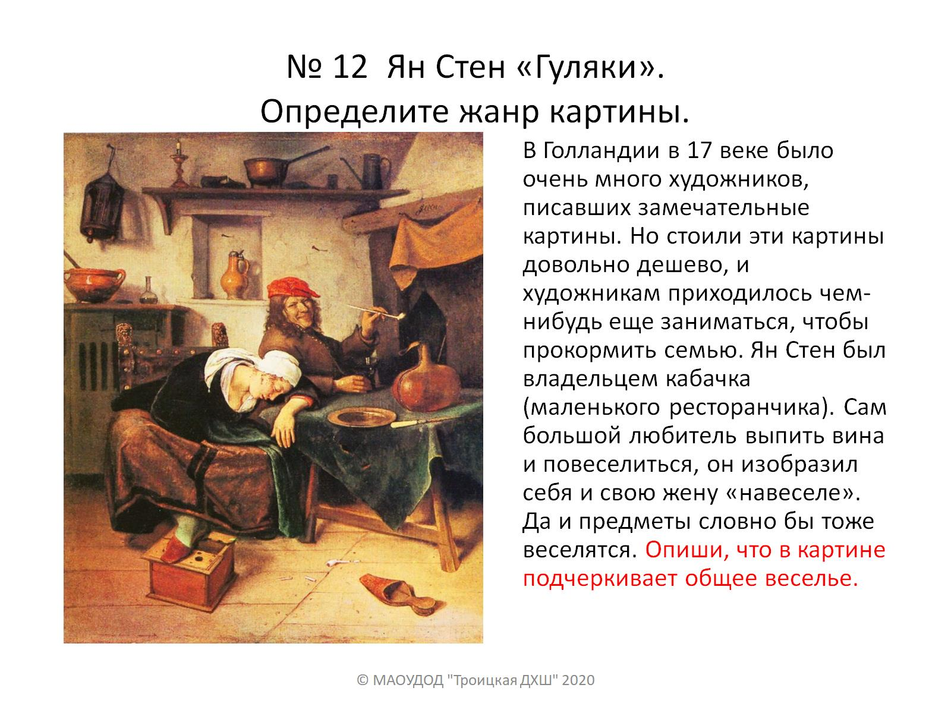
№ 12 Ян Стен «Гуляки». Определите жанр картины.

Slide 15
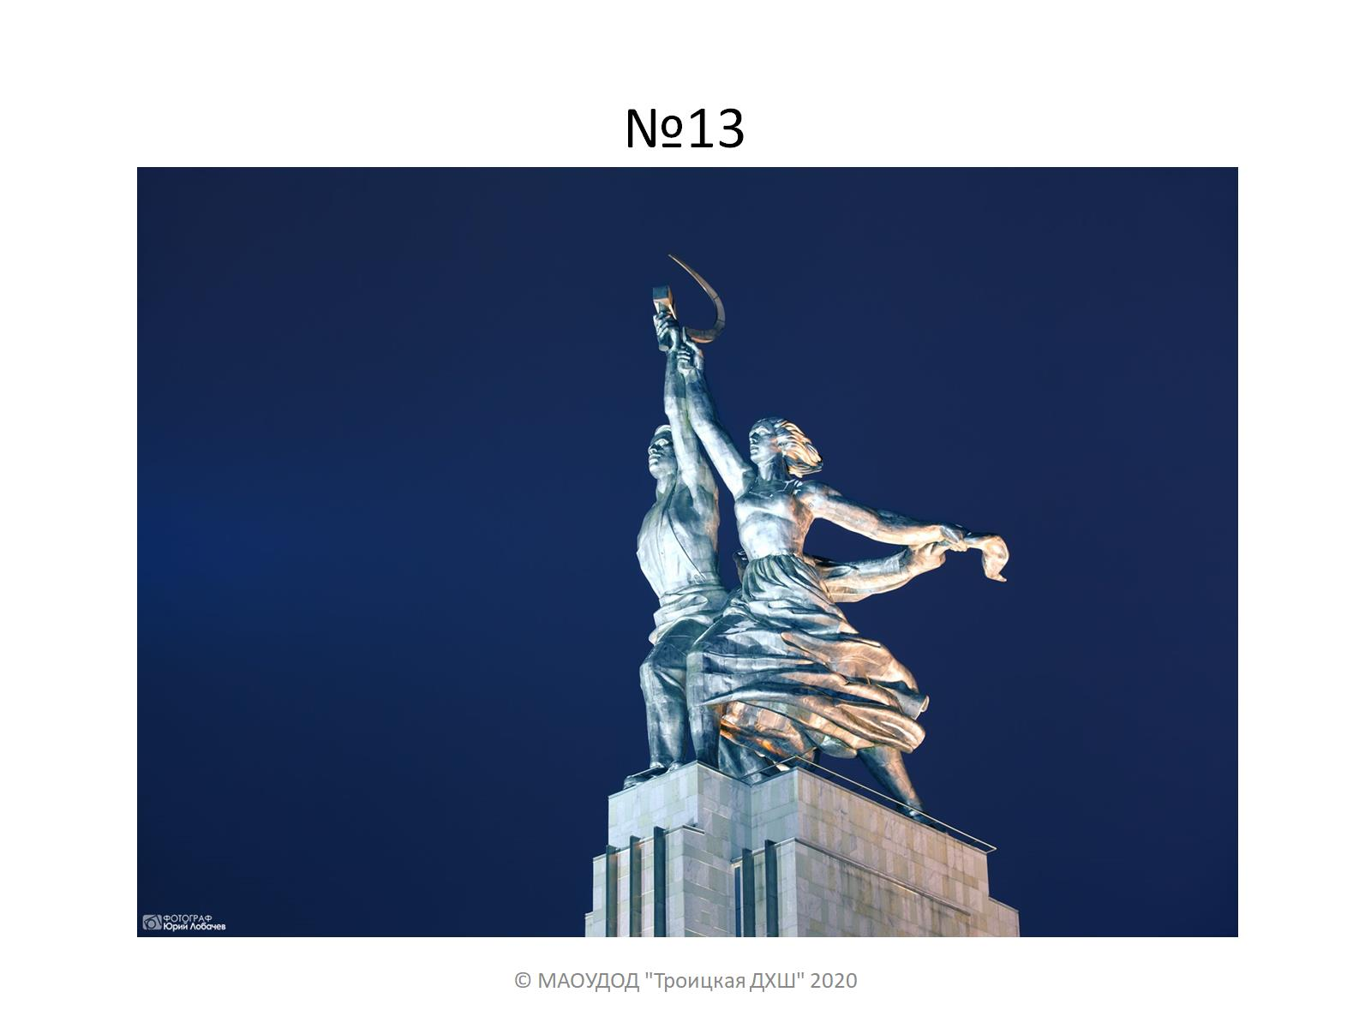
№13

Slide 16
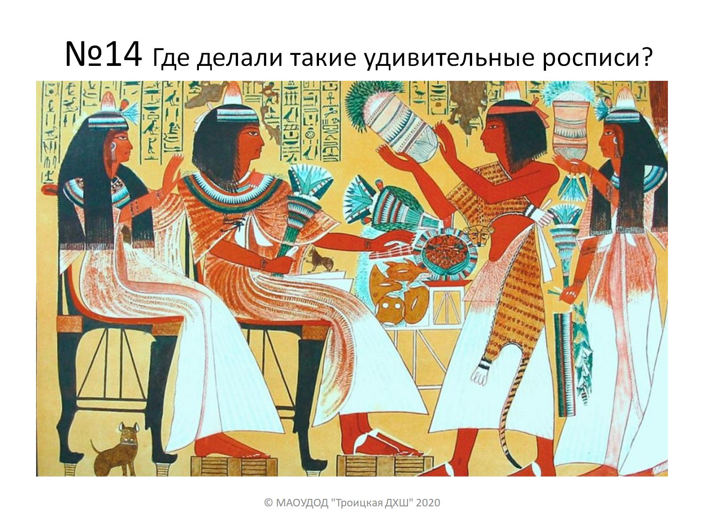
№14 Где делали такие удивительные росписи?

Slide 17
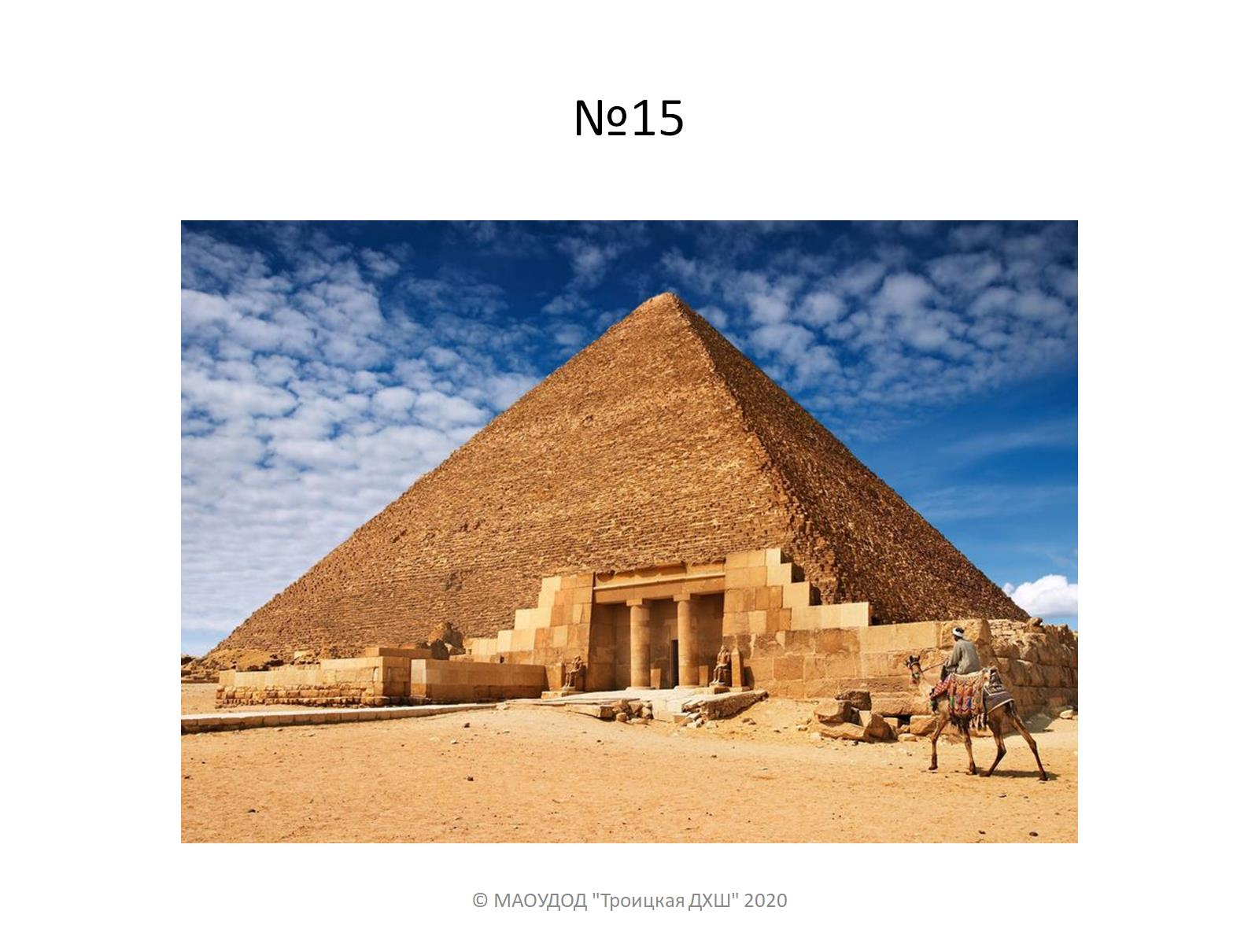
№15

Slide 18
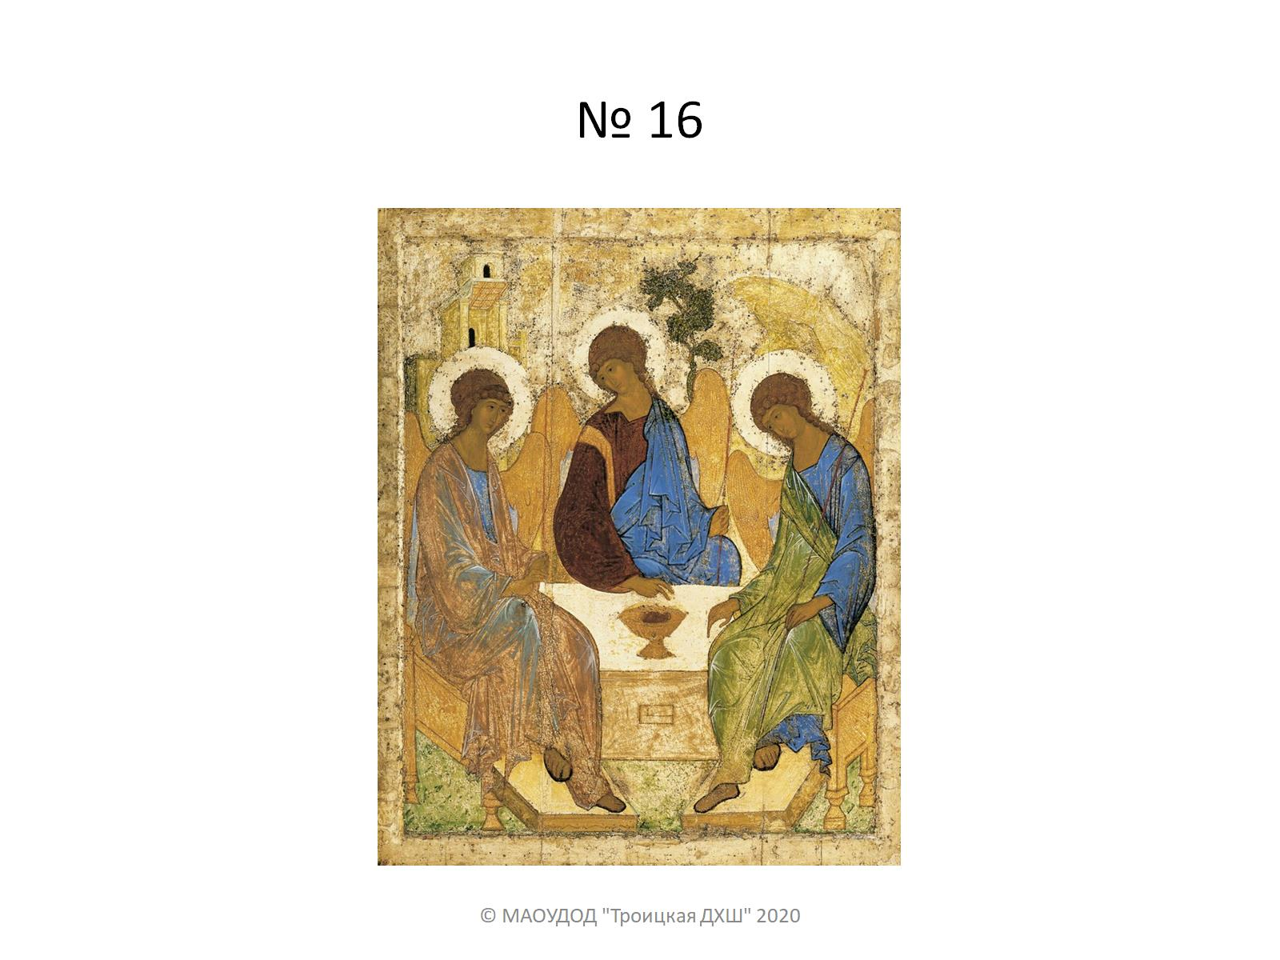
№ 16

Slide 19
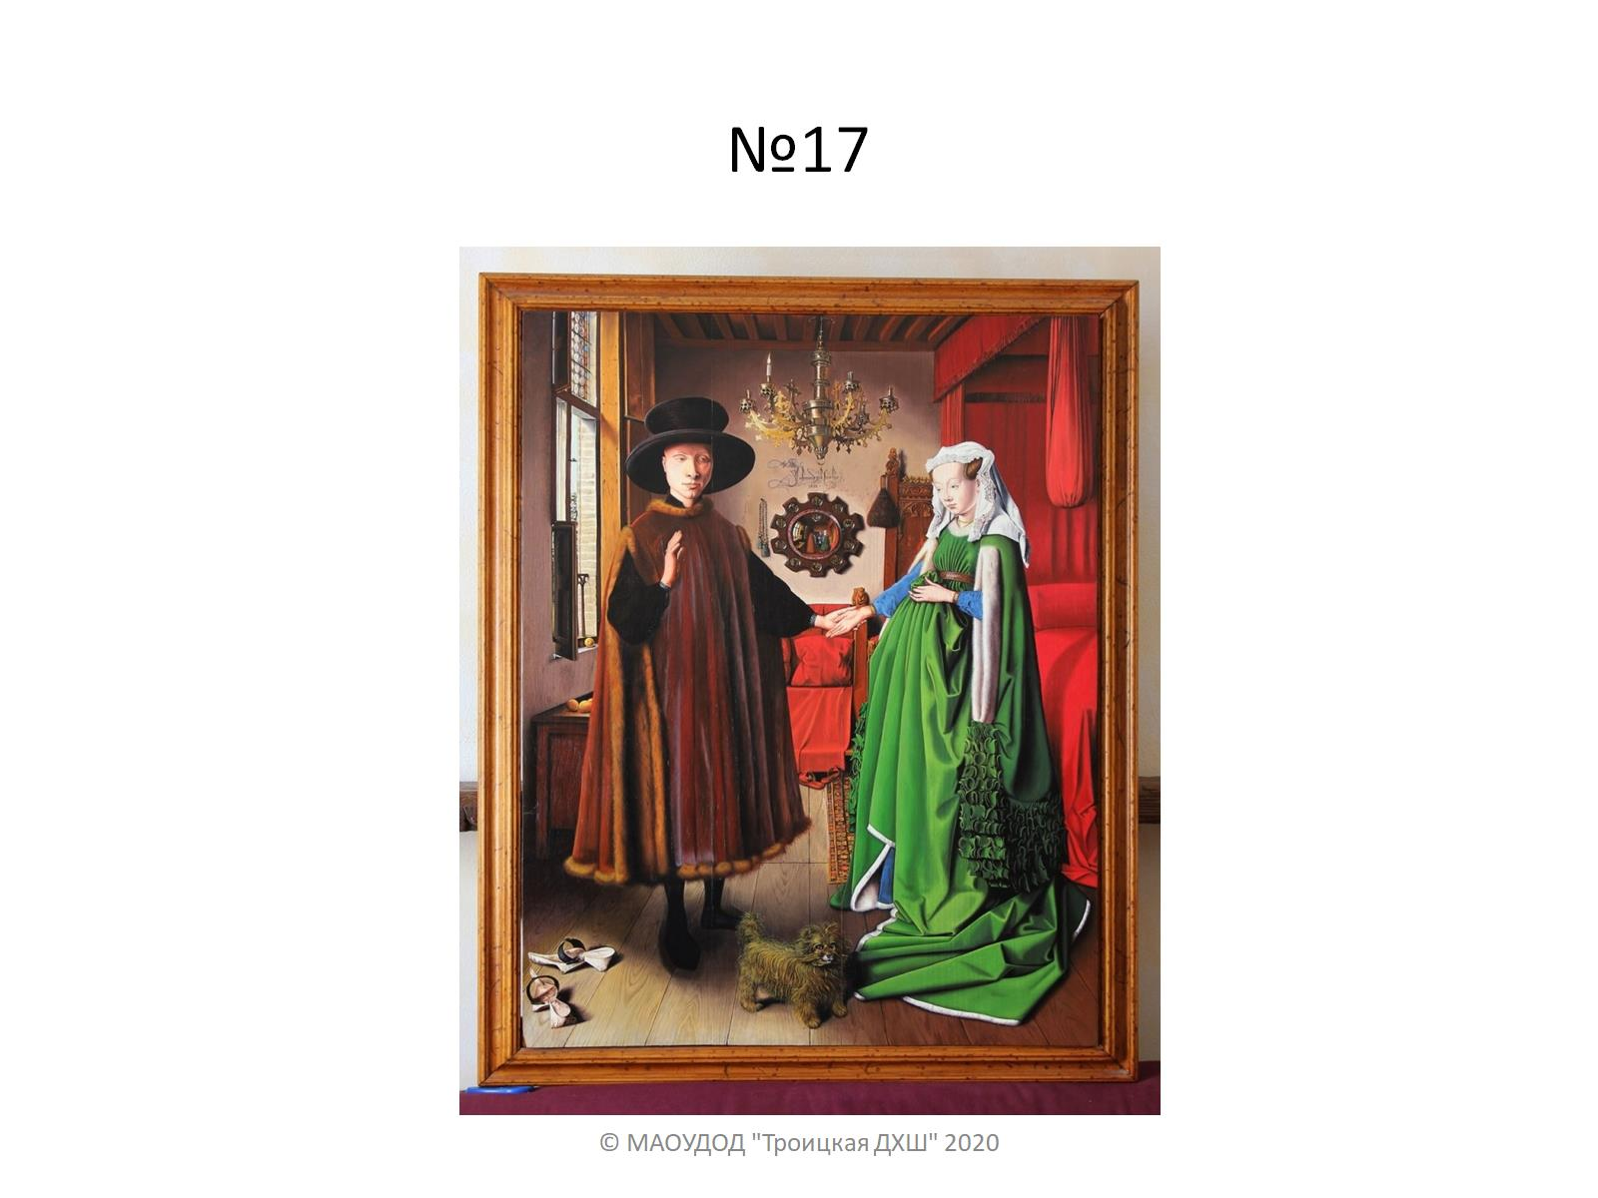
№17

Slide 20
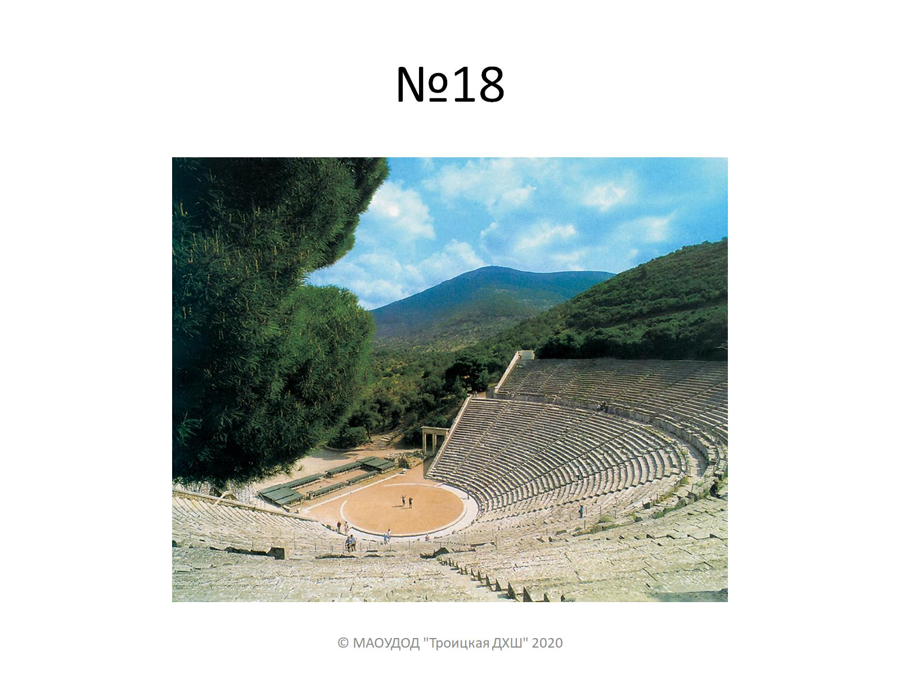
№18

Slide 21
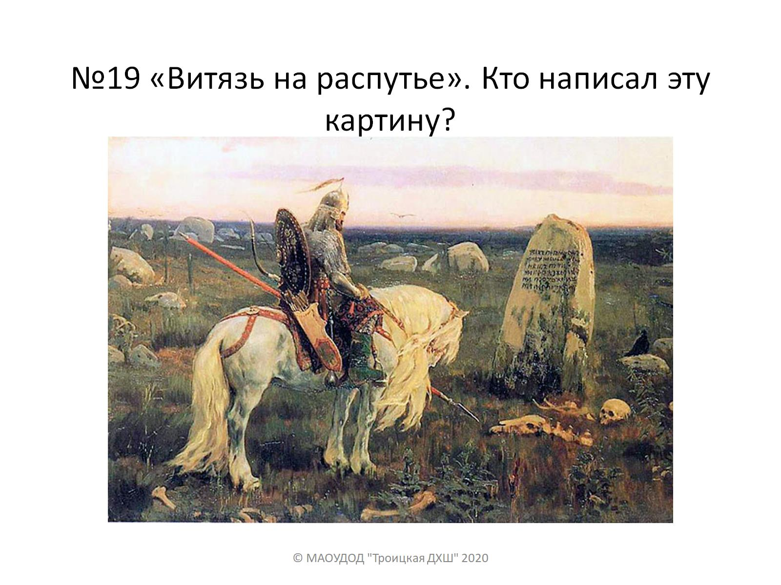
№19 «Витязь на распутье». Кто написал эту картину?

Slide 22
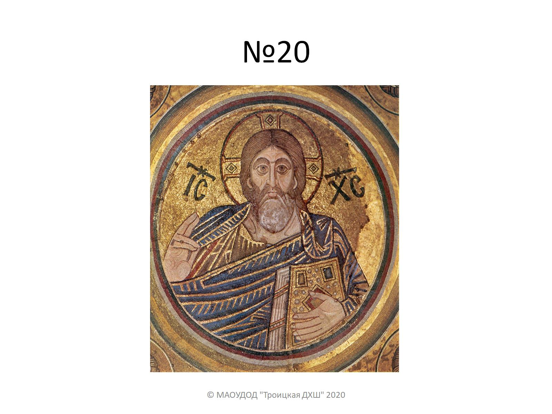
№20

Slide 23
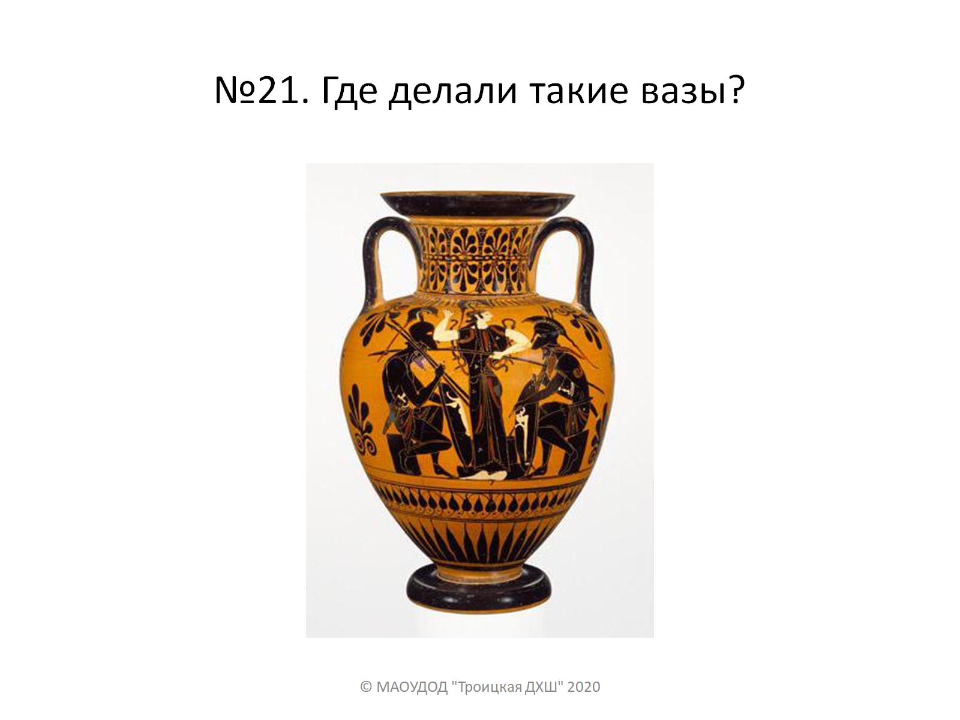
№21. Где делали такие вазы?

Slide 24
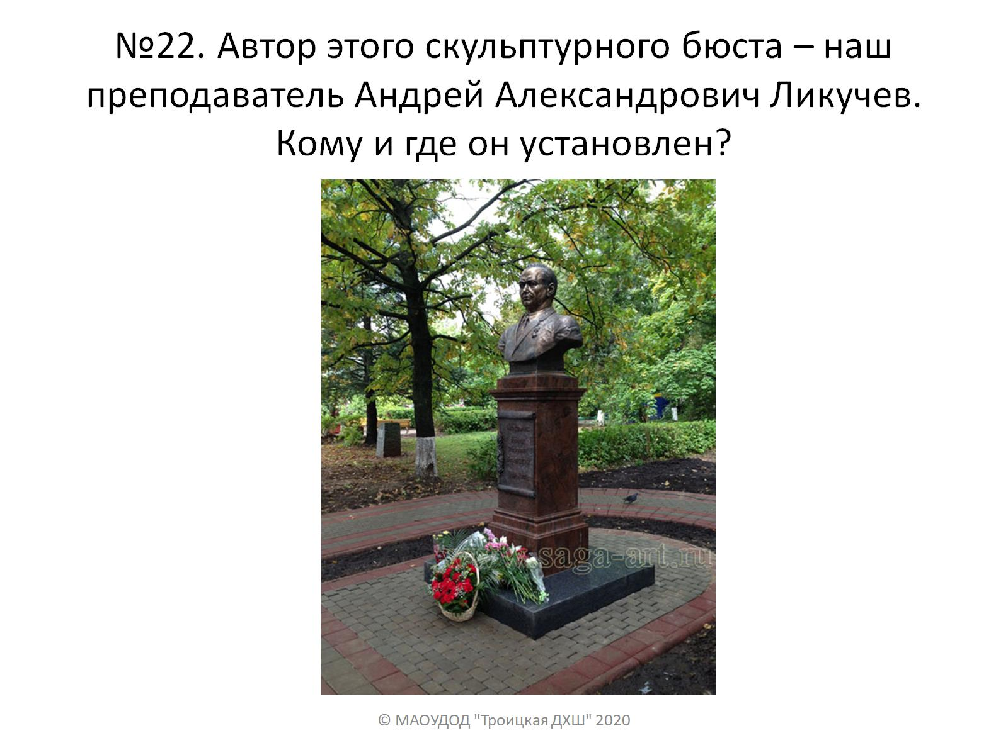
№22. Автор этого скульптурного бюста – наш преподаватель Андрей Александрович Ликучев. Кому и где он установлен?

Slide 25
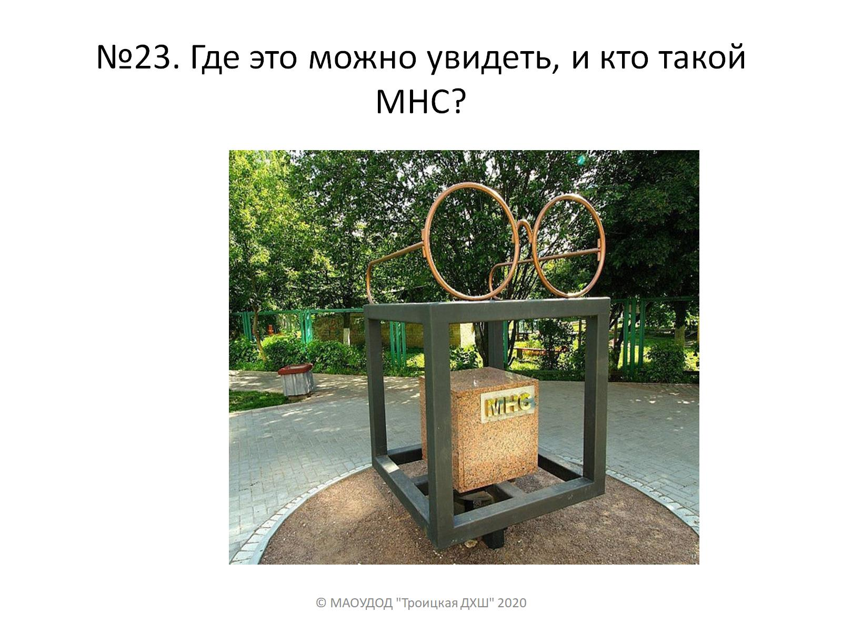
№23. Где это можно увидеть, и кто такой МНС?

Slide 26


